Slide 1
Een goed begin is het halve werk
Marian Timmermans
voor NOBCO-in-het-land, 6 juli 2022

Slide 2
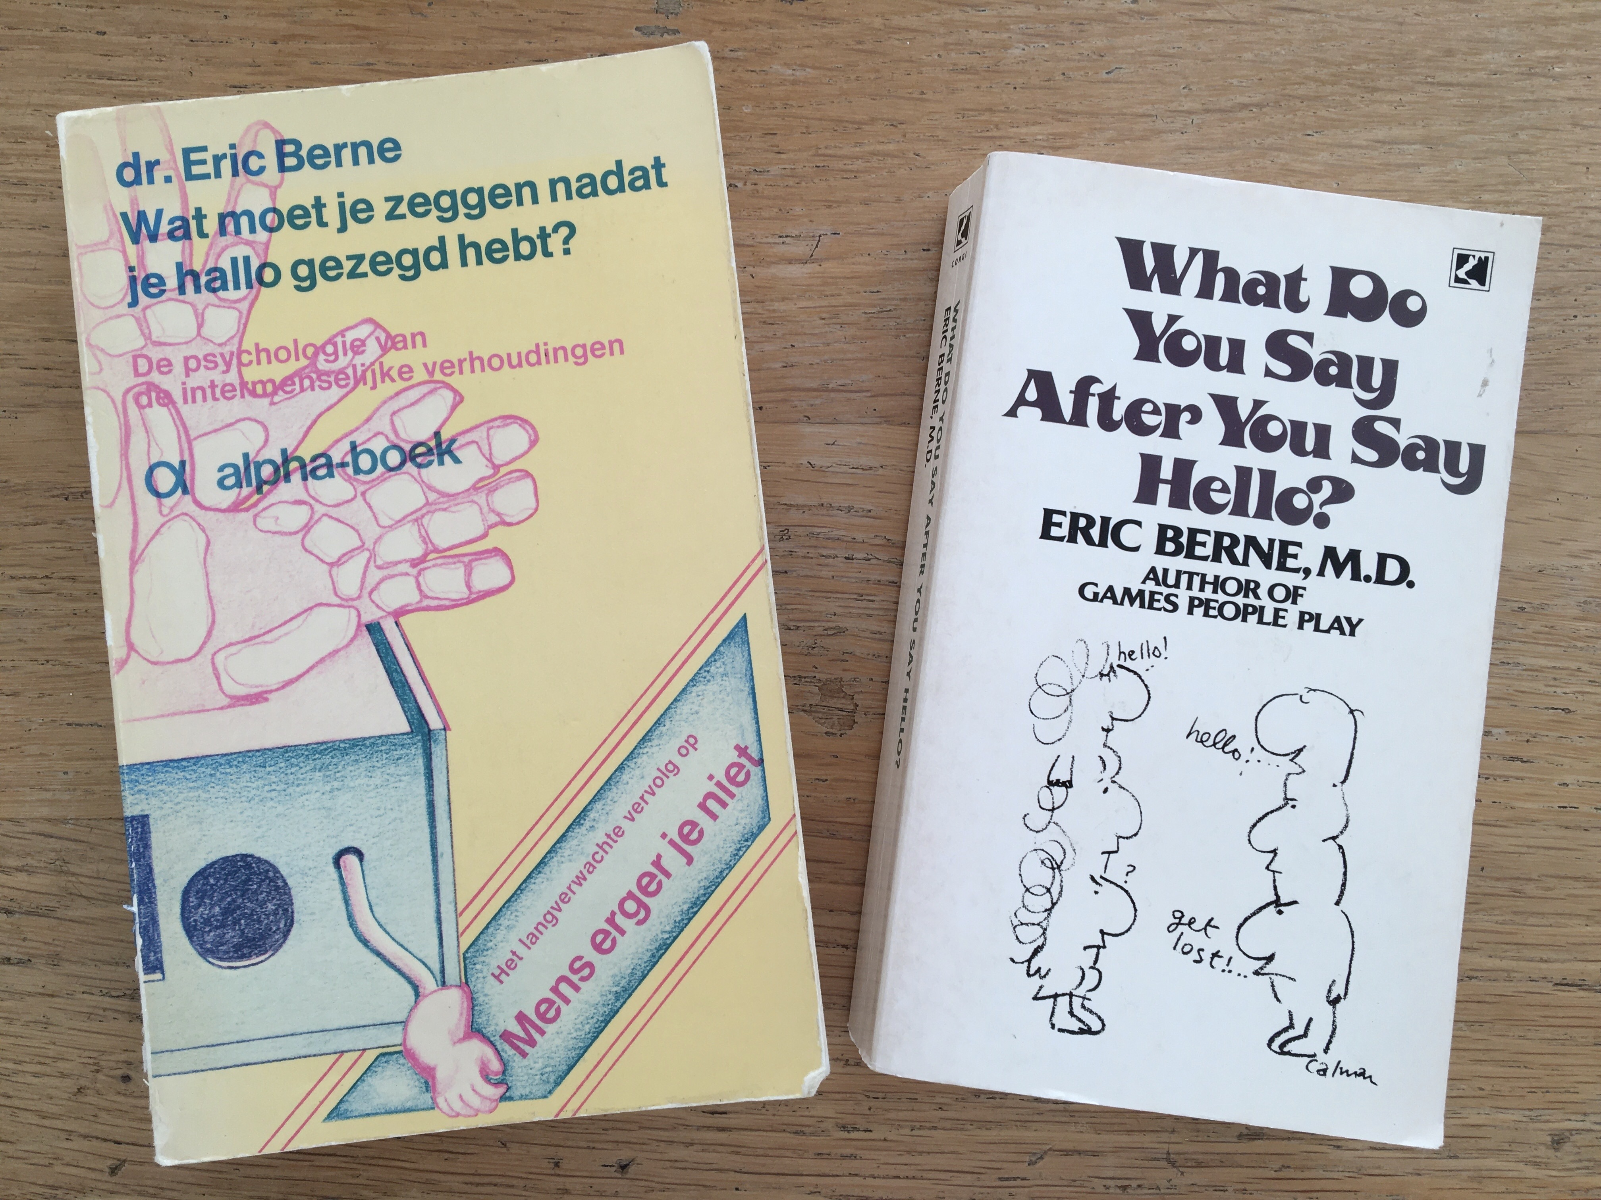
What do you say after you say hello?
Foto’s

Slide 3
Contracteren

Slide 4
Drie niveaus in contracten
Procedureel (of administratief)
Afspraken over tijd, duur, locatie, kosten
Professioneel
Afspraken over doel, resultaat, rolverdeling, opzet
Psychologisch
Onuitgesproken verwachtingen
Onbewuste aannames
Verborgen agenda

Slide 5
Dé vraag:
Stel dat dit niet zou lukken….
waar ligt dat dan aan?

Slide 6
Een goed begin is het halve werk
www.mariantimmermansconsult.nl

